Slide 1

UART+FIFO+StopWatch/Watch
하만 2기 허현강

Slide 2
Contents
Outline
Block Diagram
Function of Module
ASM Chart
Simulation

Slide 3
Outline
프로젝트 목적
스톱워치&시계를 UART 통신으로 조작
보드 스위치의 상태와 상관없이 PC 입력에 따라 시계 or 스톱워치
구현 기능
Clock_mode
‘4’ : 수정할 자릿수 왼쪽 이동
'6’ : 수정할 자릿수 오른쪽 이동
‘8’ : 선택된 자릿수 1 증가
'2’ : 선택된 자릿수 1 감소
Clock_setting
‘m’ : 전체 자리 수정 모드
ex) ‘m2331’ 입력 시 23:31 세팅
mode_change
‘W’ : 시계 모드
‘S’ : 스톱워치 모드
Stopwatch_mode
‘r’ : run
‘s’ : stop
‘c’ : clear

Slide 4
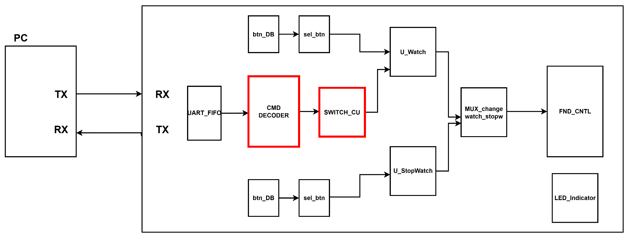
Block Diagram
모든 모듈은 sys clk과 rst를 입력으로 받음

Slide 5
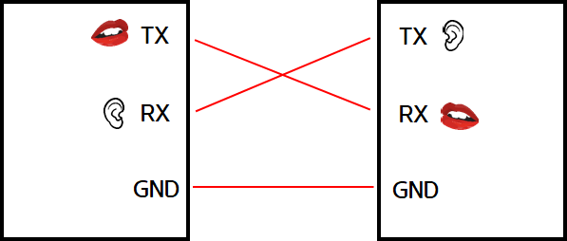
UART

Slide 6
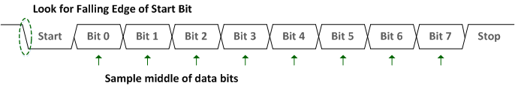
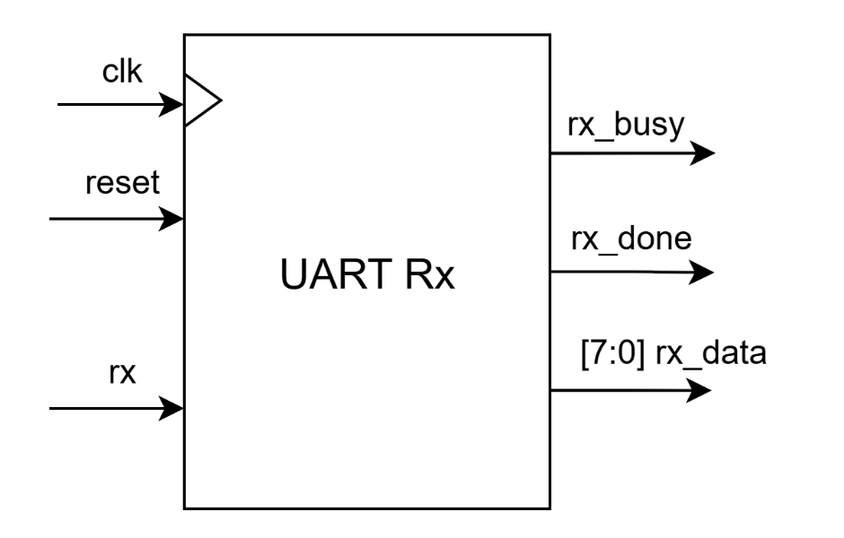
UART Receiver

Slide 7
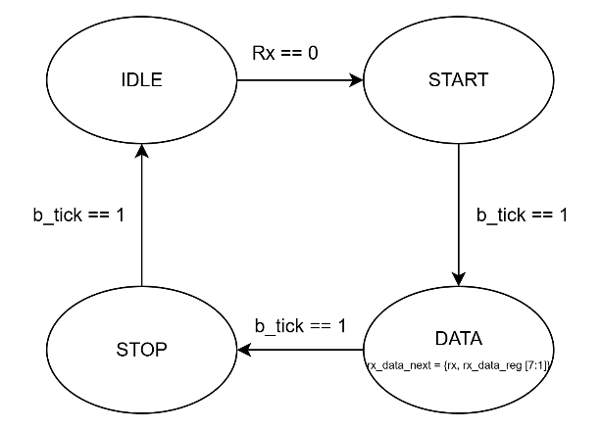
FSM Chart of Rx

Slide 8
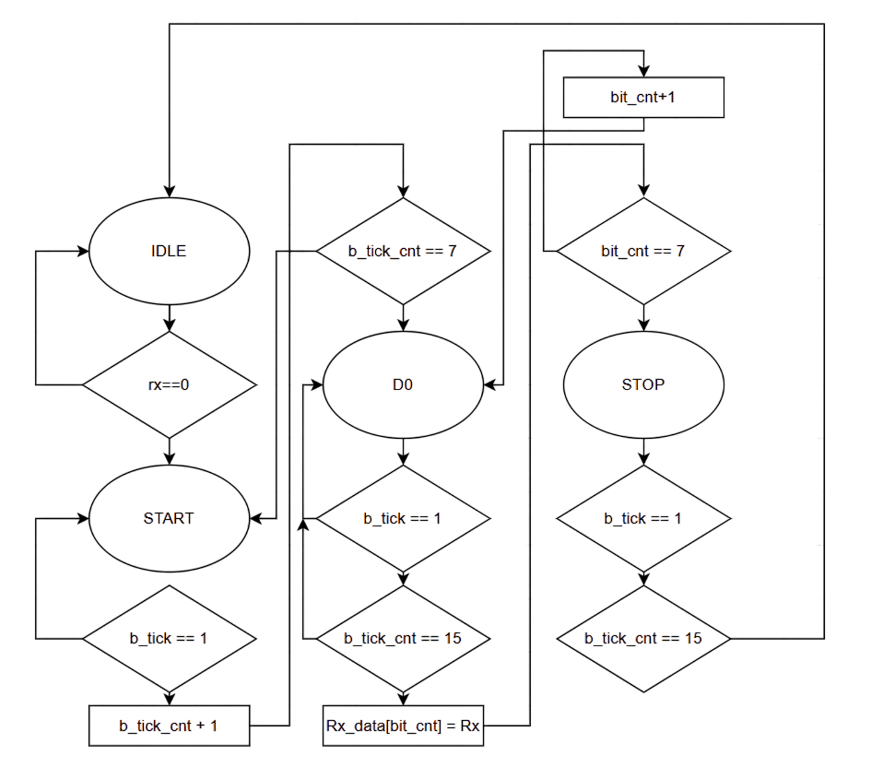
ASM Chart of Rx

Slide 9
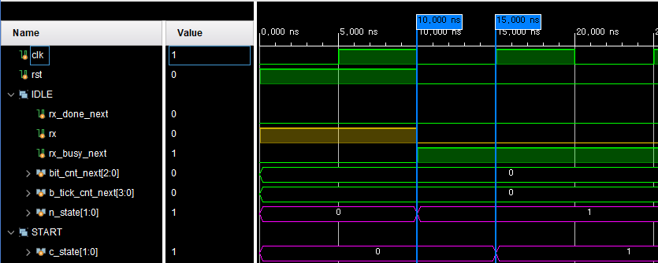
Simulation of Rx (IDLE)
rx =0으로 떨어지는 순간 n_state = 1 및 카운터 값 초기화
다음 clk posedge에 c_state가 start로 천이

Slide 10
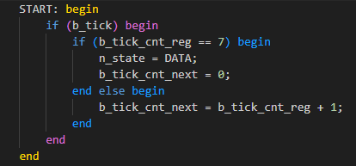
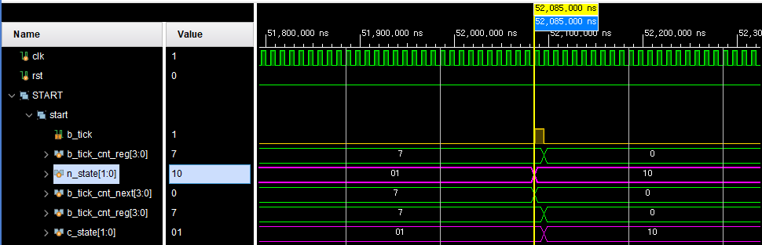
Simulation of Rx (START)
b_tick이 오는 순간 현재 b_tick_cnt가 7이므로 n_state가 DATA state로 변경 c_state 10ns 후 변경

Slide 11
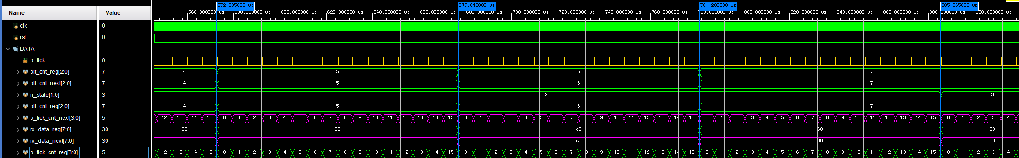
Simulation of Rx (DATA)
1000_0000(80)
1100_0000(c_0)
0110_0000(6_0)
0011_0000(3_0)

Slide 12
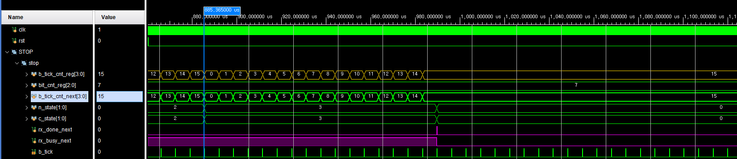
Simulation of Rx (STOP)
bit_cnt == 7&& b_tick_cnt == 15 STOP state
IDLE state done tick+ busy LOW

Slide 13
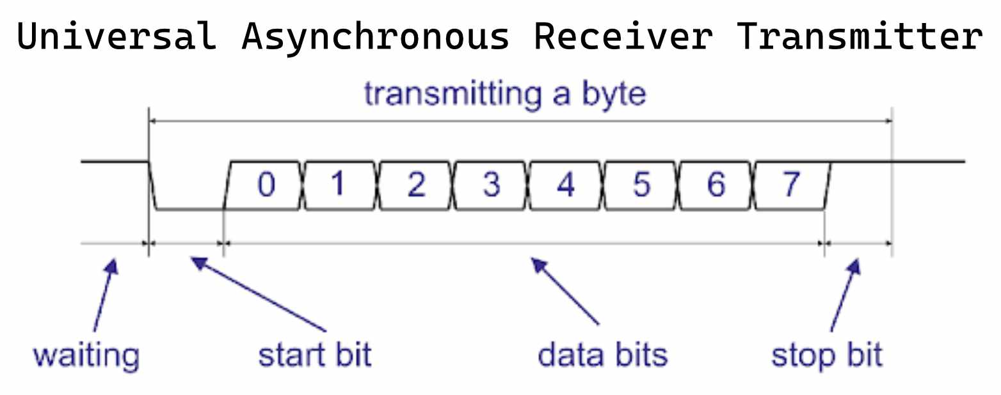
UART Transmitter

Slide 14
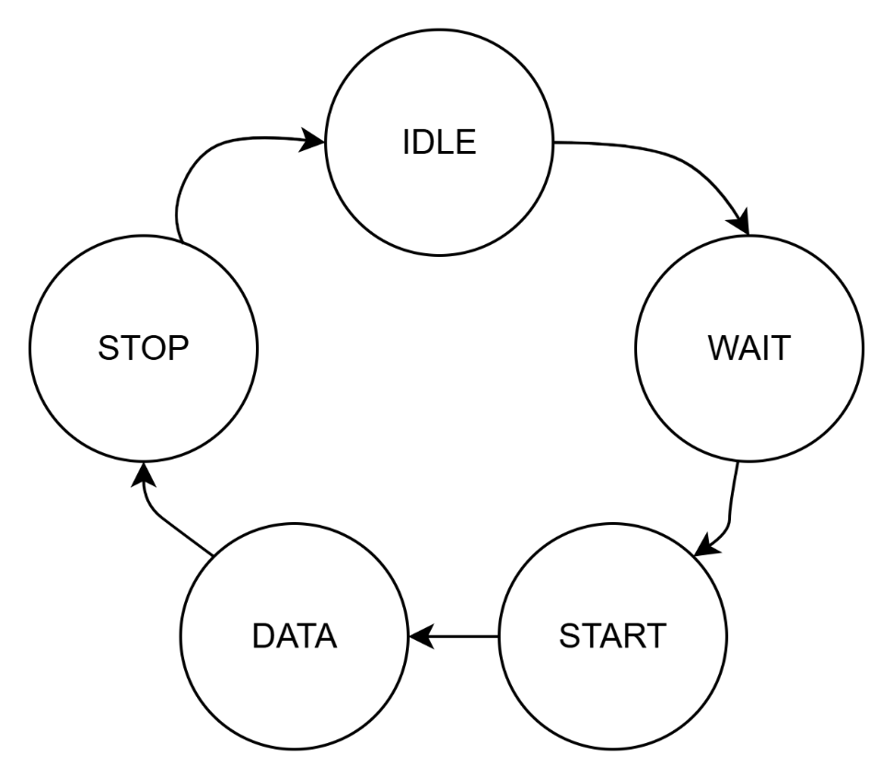
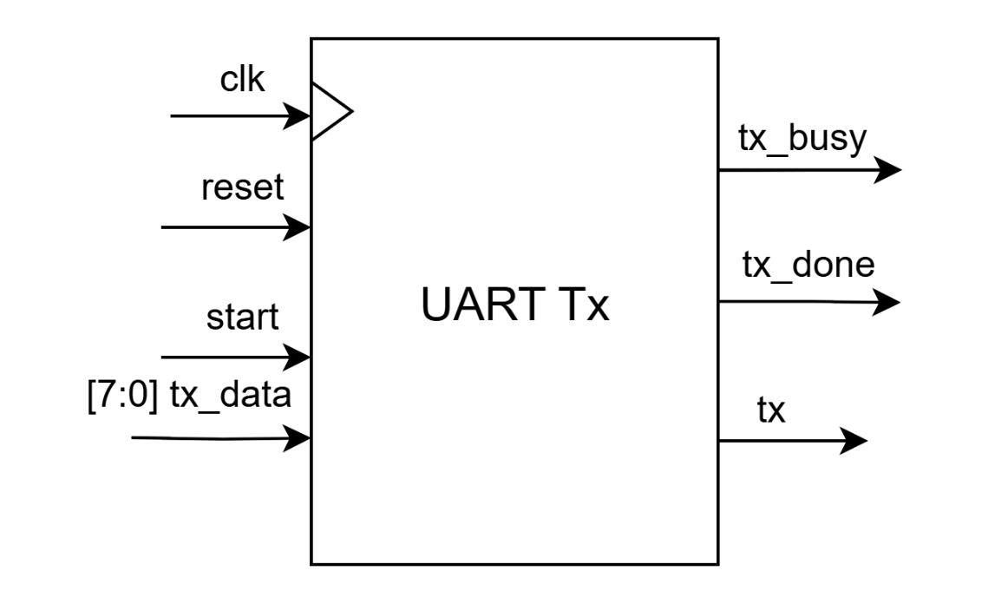
Mechanism of Tx

Slide 15
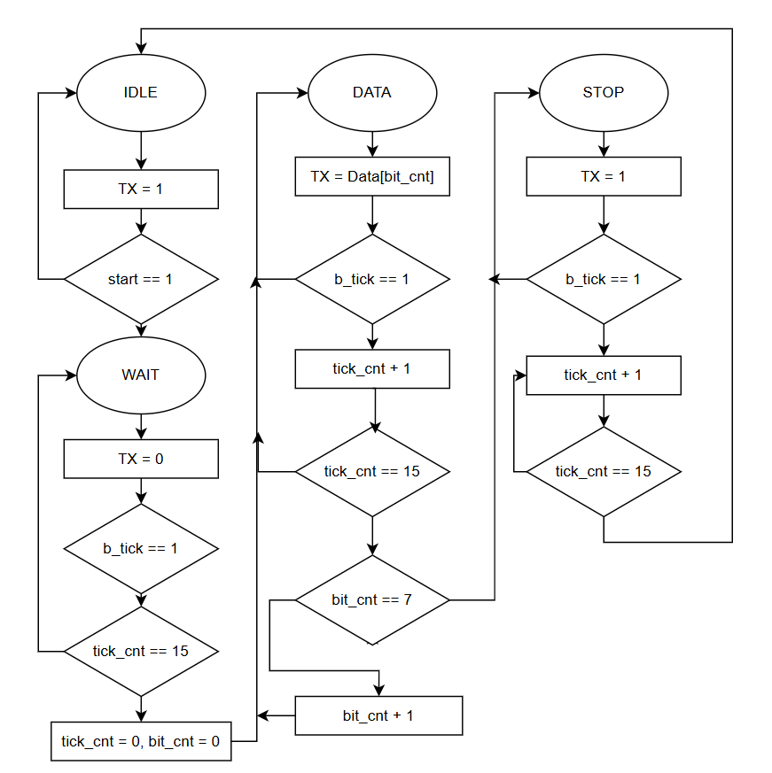
ASM Chart of Tx

Slide 16
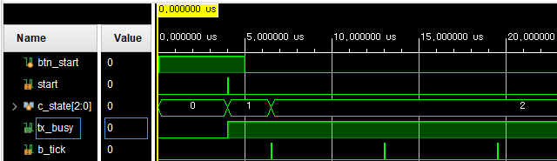
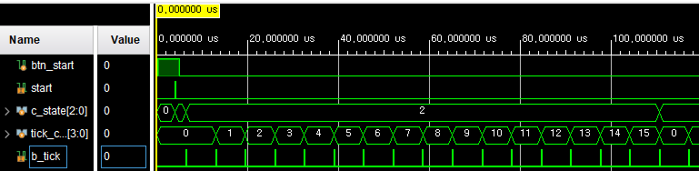
Tx_busy Waveform
정상적으로 16개를 세고 다음 상태로 천이됨을 확인.

Slide 17
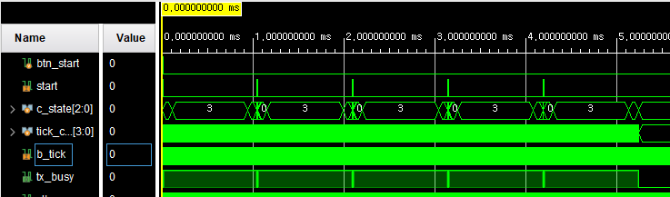
Tx_busy Waveform
hexa 8bit 를 전송하는 DATA = 3 State가 5번 반복되고 중간중간 tx_busy도 5번 변화하며“hello”를 다 보낸 후 tx_busy가 전송이 끝났으므로 0을 유지하는 것을 확인

Slide 18
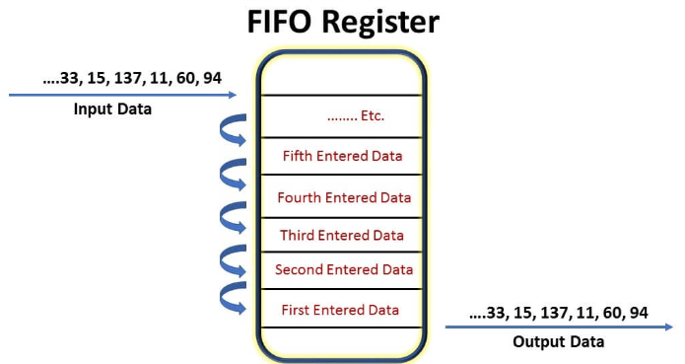
FIFO (First-In First-Out)

Slide 19
FIFO (First-In First-Out)
Empty
• r = 0
• w = 0
a
push(a)
• r = 0
• w = 0
a
b
push(b)
• r = 0
• w = 0
a
b
pop(a)
• r = 0
• w = 0

Slide 20
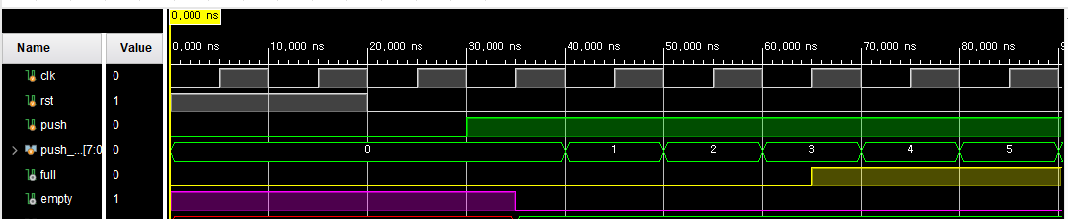
Simulation of FIFO
4byte buffer에 4연속 push하여 full 검증

Slide 21
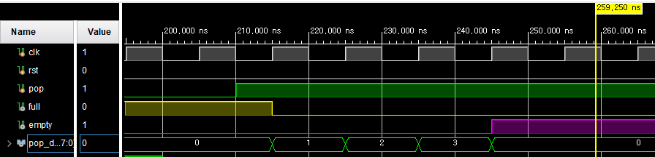
Simulation of FIFO
4byte buffer에 4연속 pop하여 empty 검증

Slide 22
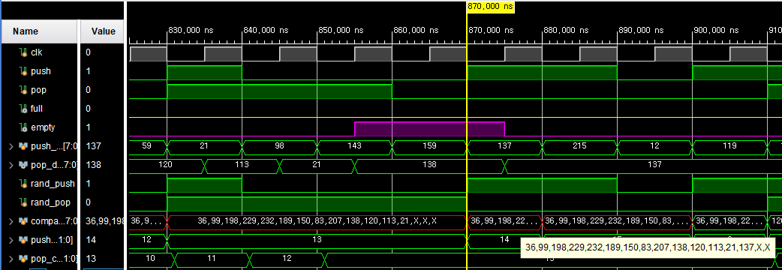
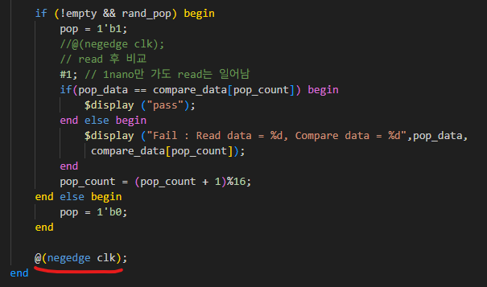
Simulation of FIFO
random

Slide 23
UART 스위치,버튼 조작
추가한 로직
Decoder
PC command를 1tick 신호로 변환
Switch control_unit
버튼과 달리 스위치는 연속적인 신호
스위치 현재 상태 다음 상태를 저장하는 FSM
PC를 통해 스위치도 조작 가능한 로직

Slide 24
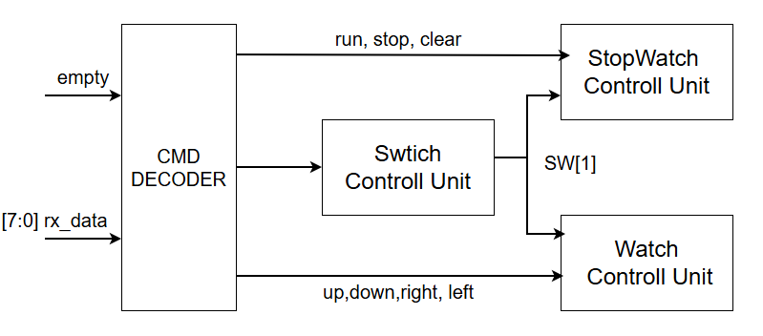
Decoder & Switch Control Unit
Block Diagram
key_S
key_W

Slide 25
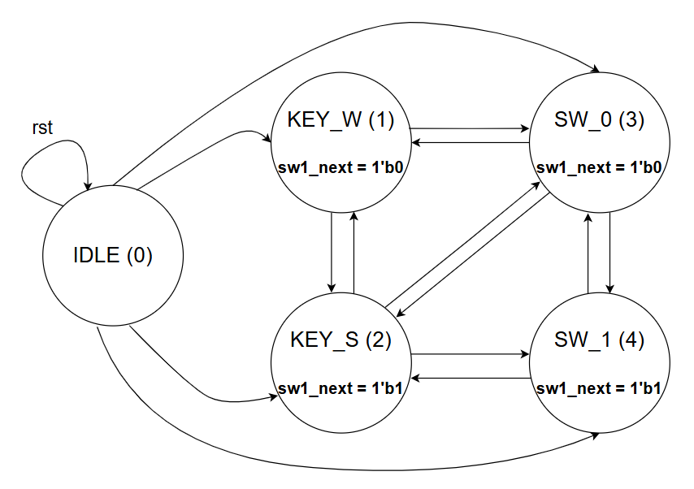

Switch Control Unit
FSM Chart

Slide 26
Purpose of Simulation
Switch CU의 state 천이 검증
UART ‘r’, ‘s’, ‘c’ command를 통한 Stopwatch 동작 검증
UART ‘2’, ‘4’, ‘6’, ‘8’ command를 통한 Watch 동작 검증

Slide 27
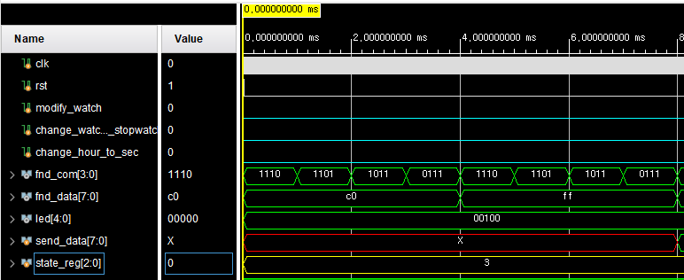
Simulation of Switch_CU
Switch CU의 state 천이 검증
SW[2]
SW[1]
SW[0]
IDLE : 0
KEY_W : 1, KEY_S : 2,
SW_0 : 3, SW_1 : 4

Slide 28
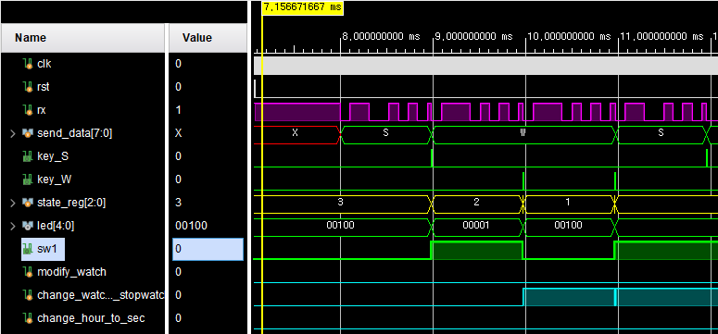
Simulation of Switch_CU
Switch CU의 state 천이 검증
SW[2]
SW[1]
SW[0]
IDLE : 0
KEY_W : 1, KEY_S : 2,
SW_0 : 3, SW_1 : 4

Slide 29
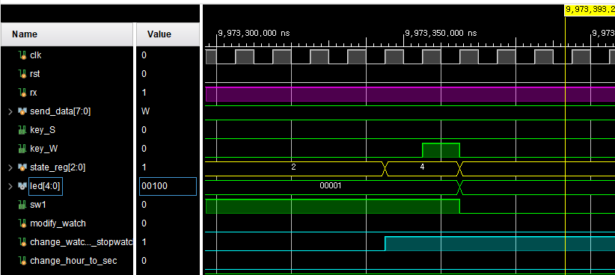
Simulation of Switch_CU
Switch CU의 state 천이 검증
SW[2]
SW[1]
SW[0]
IDLE : 0
KEY_W : 1, KEY_S : 2,
SW_0 : 3, SW_1 : 4

Slide 30
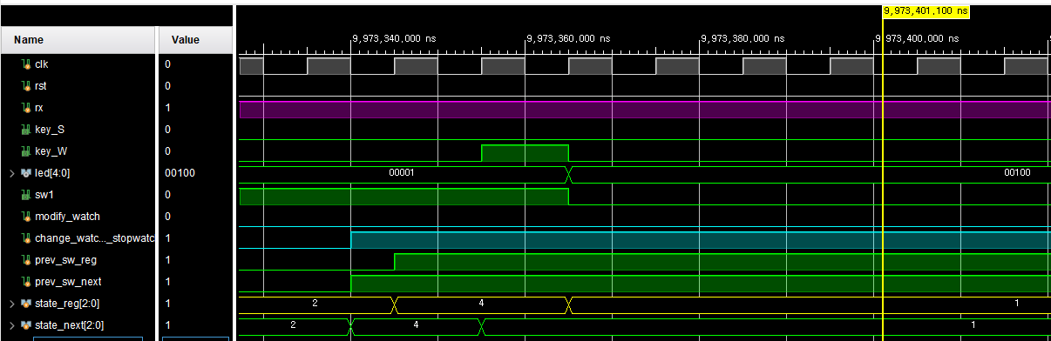
Simulation of Switch_CU
Switch CU의 state 천이 검증
IDLE : 0
KEY_W : 1, KEY_S : 2,
SW_0 : 3, SW_1 : 4

Slide 31
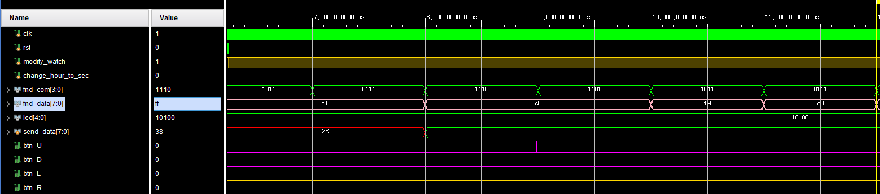
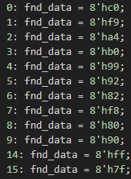
Simulation of Switch_CU
UART ‘2’, ‘4’, ‘6’, ‘8’ command를 통한 Watch 동작 검증
(1) 8'h38주면 증가 01:00(초 밀리초)

Slide 32
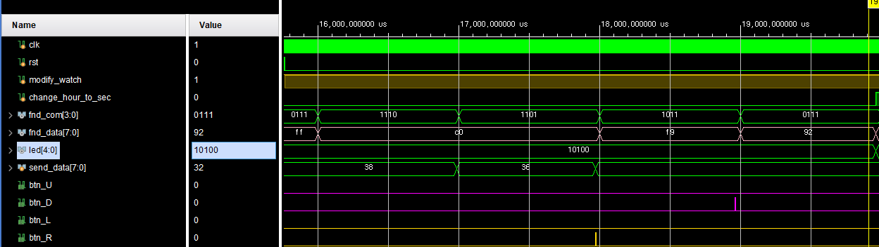
Simulation of Switch_CU
UART ‘2’, ‘4’, ‘6’, ‘8’ command를 통한 Watch 동작 검증
(2) 8'b36 주고 8'h32 주면 51:00(초 밀리초)

Slide 33
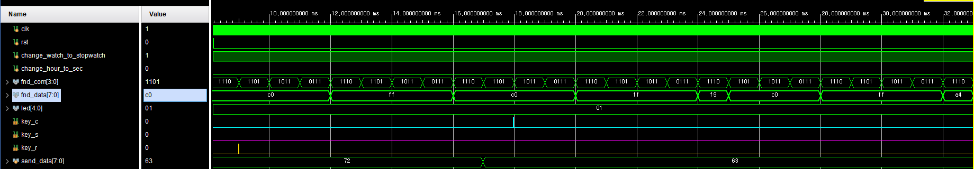
Simulation of Switch_CU
UART ‘r’, ‘s’, ‘c’ command를 통한 Stopwatch 동작 검증
(1) 8'h72(run) 0.02s 진행
00:01 -> 00:02
00:00 -> 00:01
run 중간에 clear(8’h63)을 넣어도 변화x

Slide 34
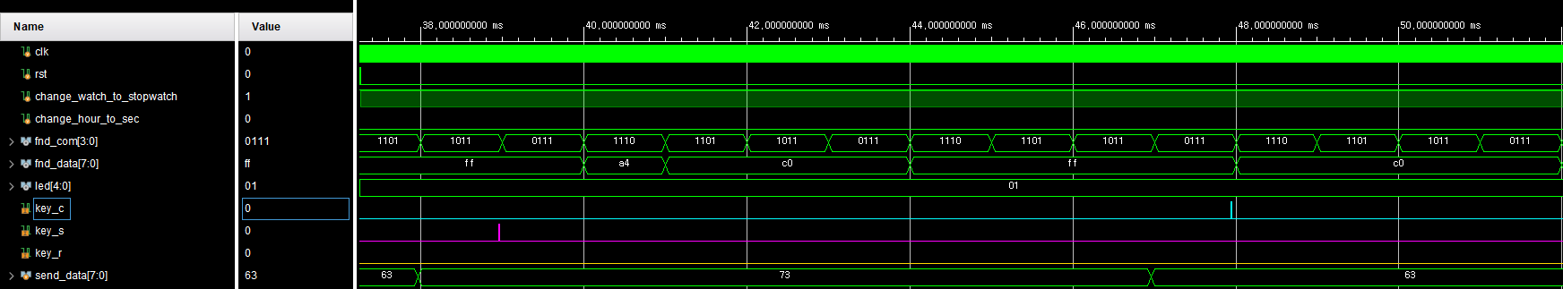
Simulation of Switch_CU
UART ‘r’, ‘s’, ‘c’ command를 통한 Stopwatch 동작 검증
(2) 8'h73(stop) 후 8’h63 clear
8’h63 clear로 00:00

Slide 35
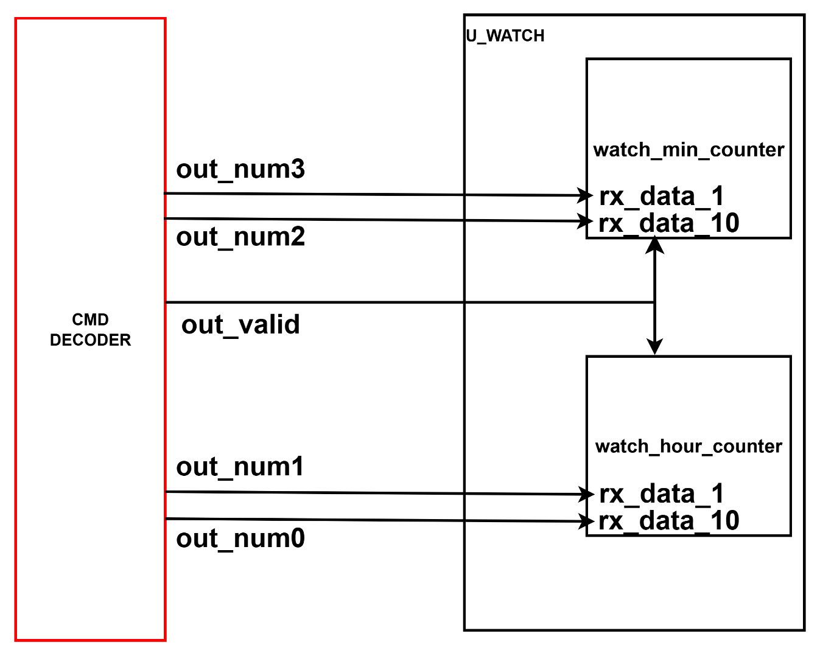
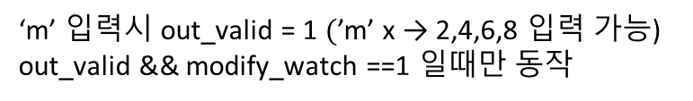
CMD Decoder
Block Diagram
‘m’ 입력시 out_valid = 1 $($’m’ x → 2,4,6,8 입력 가능)
out_valid && modify_watch ==1 일때만 동작

Slide 36
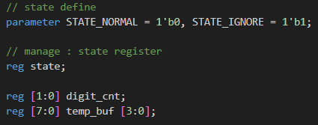
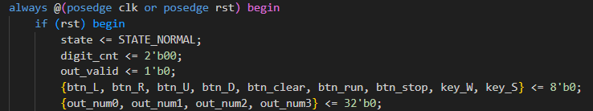
Code Review of CMD Decoder
시간 2byte, 분 2byte를 temp_buf에 저장
reset시 출력신호들과 state 초기화

Slide 37
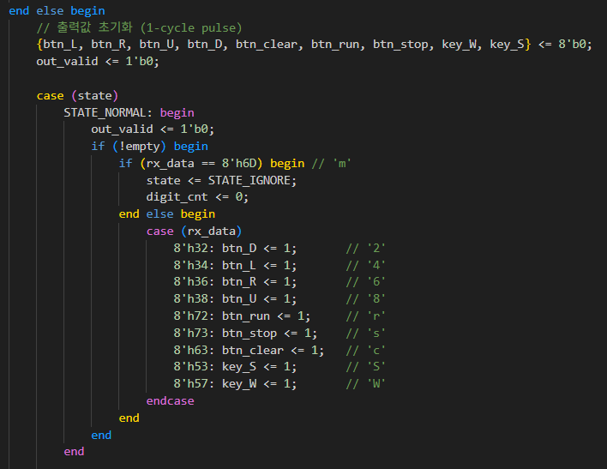
Code Review of CMD Decoder

Slide 38
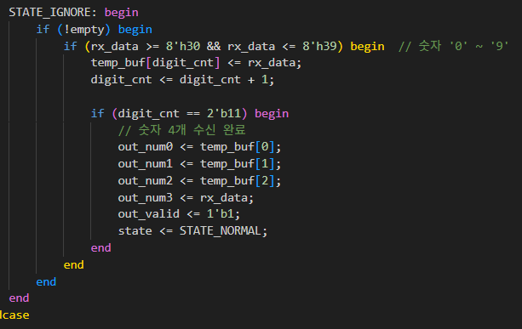
Code Review of CMD Decoder

Slide 39
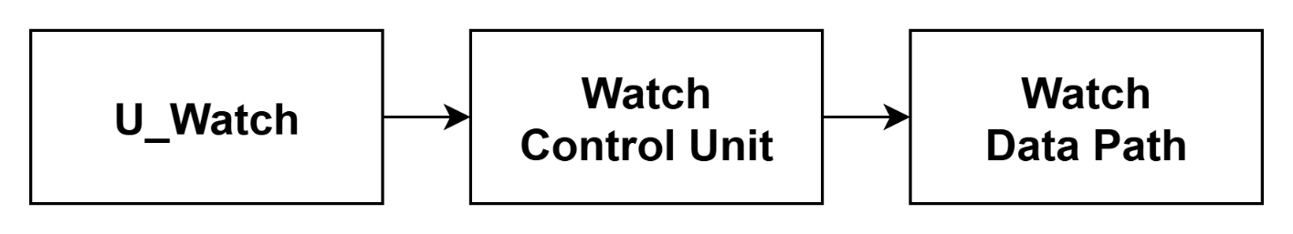
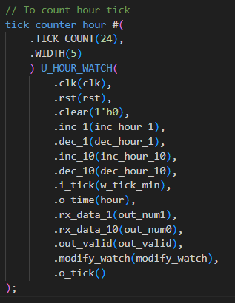
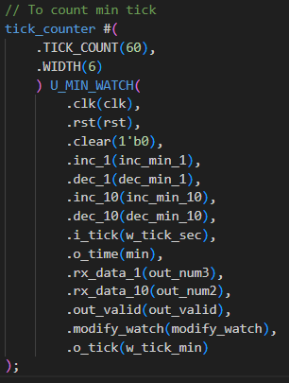
Code Review of CMD Decoder

Slide 40
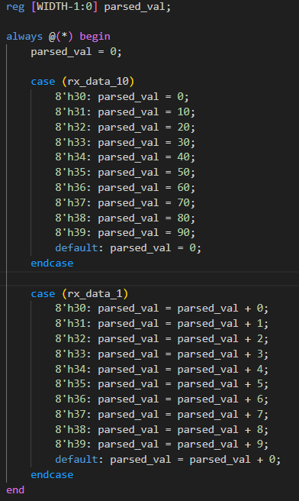
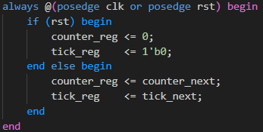
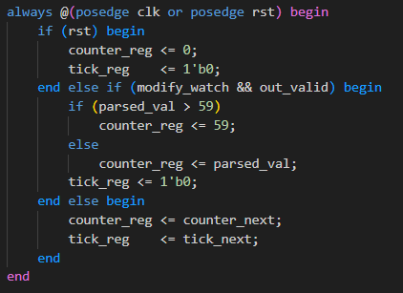
Code Review of CMD Decoder
before
After

Slide 41
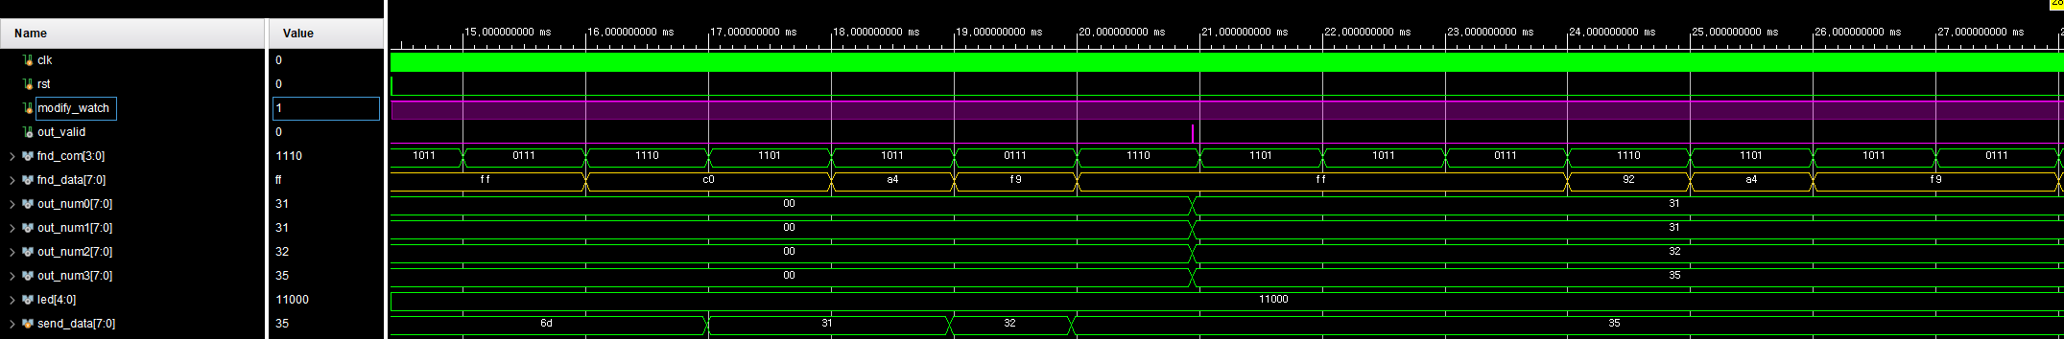
Simulation of Clock Setting
수정 모드에서 2,4,6,8도 입력을 받기 위해 out_valid && modify_watch ==1 일때만 동작
시계 default 12:00
시계 11:25 수정

Slide 42
Simulation of Clock Setting
수정 모드에서 2,4,6,8도 입력을 받기 위해 out_valid && modify_watch ==1 일때만 동작
시계 default 12:00
시계 11:25 수정

Slide 43
동작영상 – 용량문제로 링크 대체
https://youtu.be/_R_MPFVU31M?si=aSYCyGaKmCdtEMHd

Slide 44
Thank You for your attention

